Slide 1
Leafcom
JSP RPOJECT KOSMO 88th 나도웅

Slide 2
leafcom
고객요구사항 분석
01
어떤 목적으로 사이트를 이용할 것인가, 구현해야 할 주요 기능 정리
논리적 데이터모델링 설계
02
용어사전 및 엔티티 도출
물리적 데이터모델링 설계
03
효율적인 DB사용을 위한 정규화
실제 홈페이지와 연동되는 DB 자료들
04
SQL문을 통해 실제 화면과 연동되는 테이블 확인

Slide 3
고객 요구사항 확인 단계
고객의 관점에서 구현할 기능을 설계, 접근

Slide 4
고객요구사항 정리
견적서 구현
상품보기
대표 고객 요구사항으로
컴퓨터 부품 구성을
한 번에 체크할 수 있도록
장바구니와 바로구매로 연동되는
견적서 페이지를 구현하고 싶습니다
컴퓨터 부품을
각각 카테고리로 세분화해 히트상품, 신상품 등 다양한 범주로 컴퓨터 부품을 검색하도록 하고 싶습니다
고객소통 게시판
상품페이지
각각 고객들과의 소통을 위해
1:1 고객문의 게시판을 구현하고
전체 공지사항이나 이벤트 게시판을 따로 만들고 싶습니다
제조사의 상품소개 이미지를 활용해
좀 더 제품 소개를
시각적으로 즐겁게 하고 싶습니다.
또한 상품별 리뷰 게시판으로
평가가 좋은 상품들을
노출하고 싶습니다

Slide 5
고객 요구사항 기능정의서

Slide 6
고객 요구사항 기능정의서

Slide 7
실제 홈페이지와 DB연동
벤치마킹 사이트와 DB를 Query로 구현

Slide 8
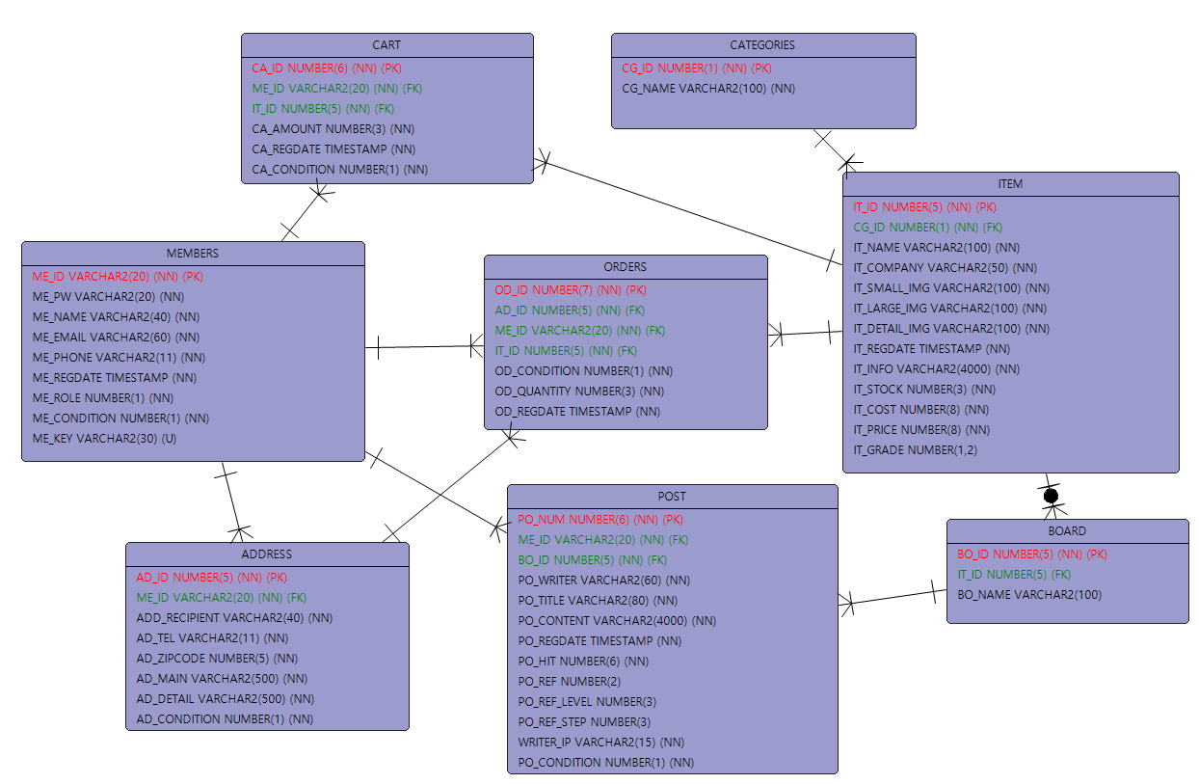

Slide 9
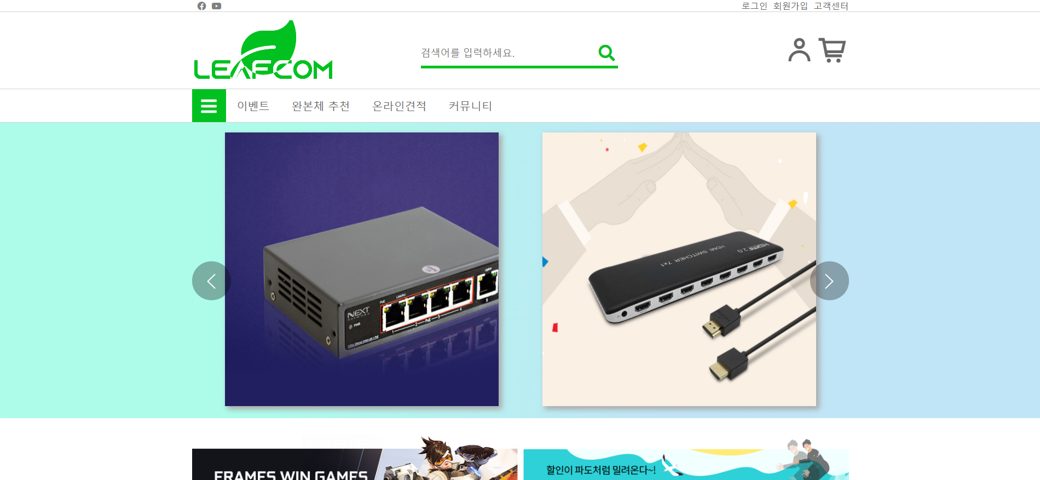

Slide 10
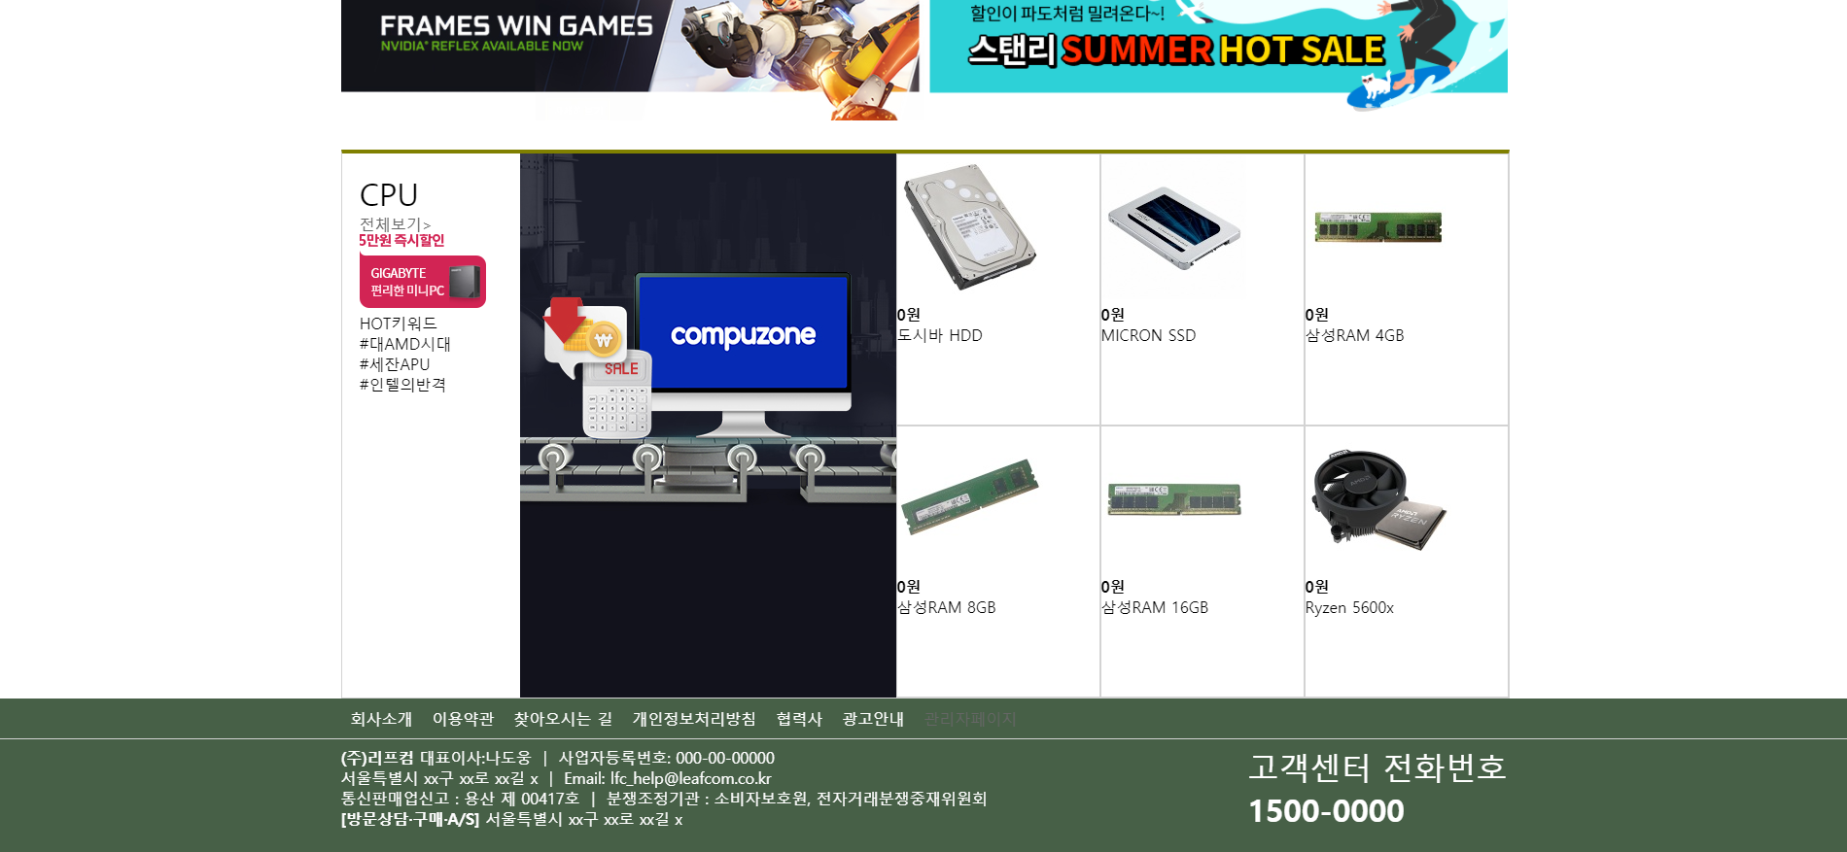

Slide 11
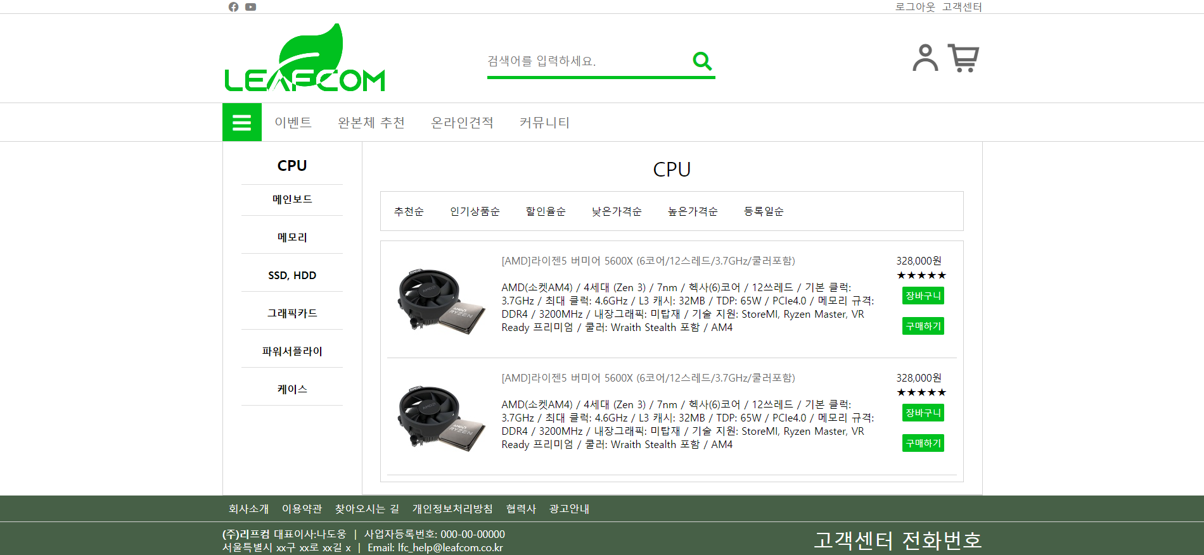

Slide 12
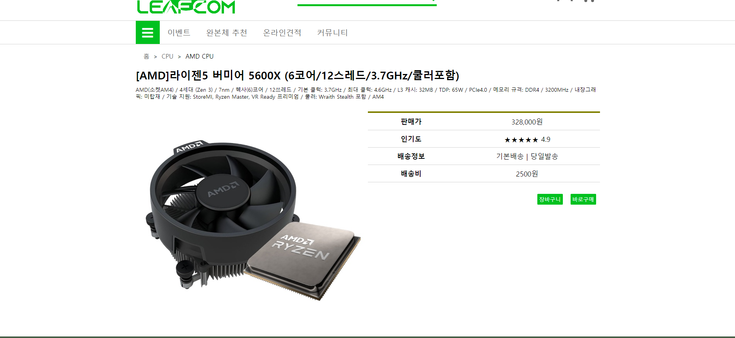

Slide 13
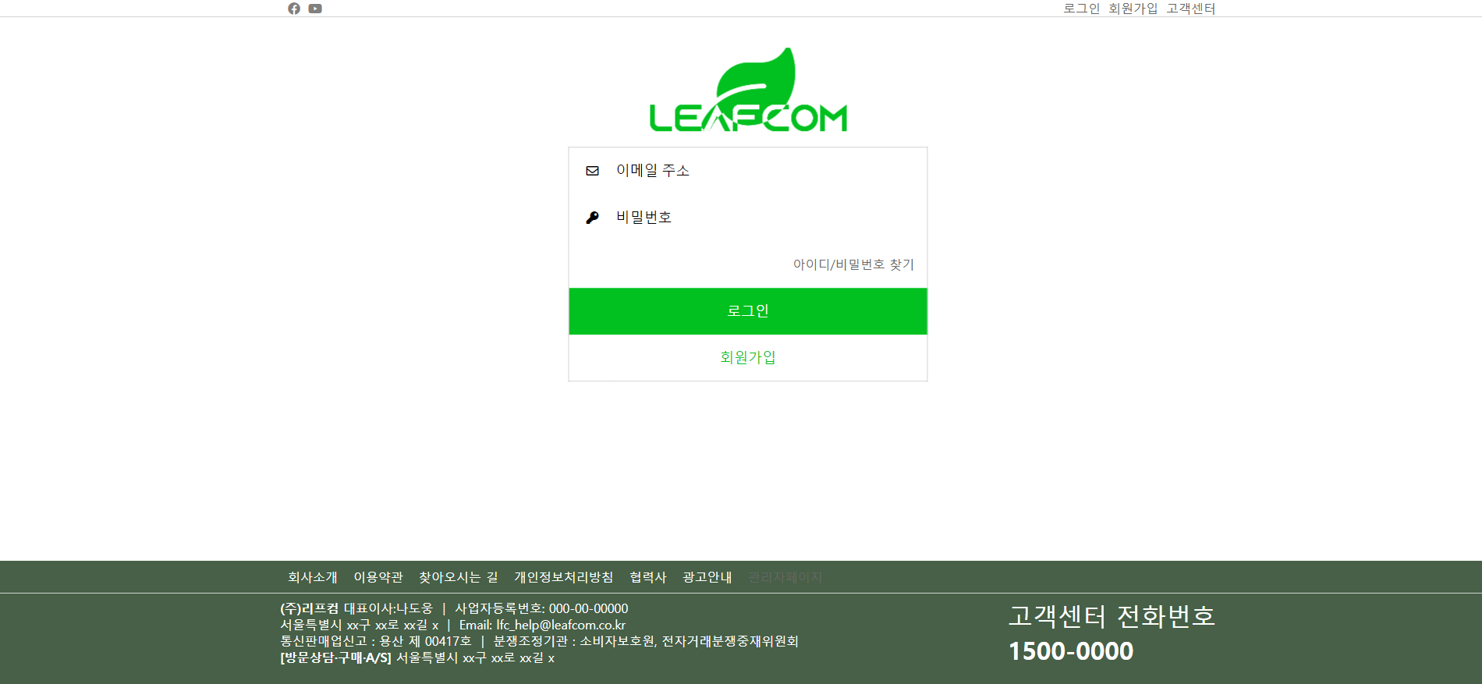

Slide 14
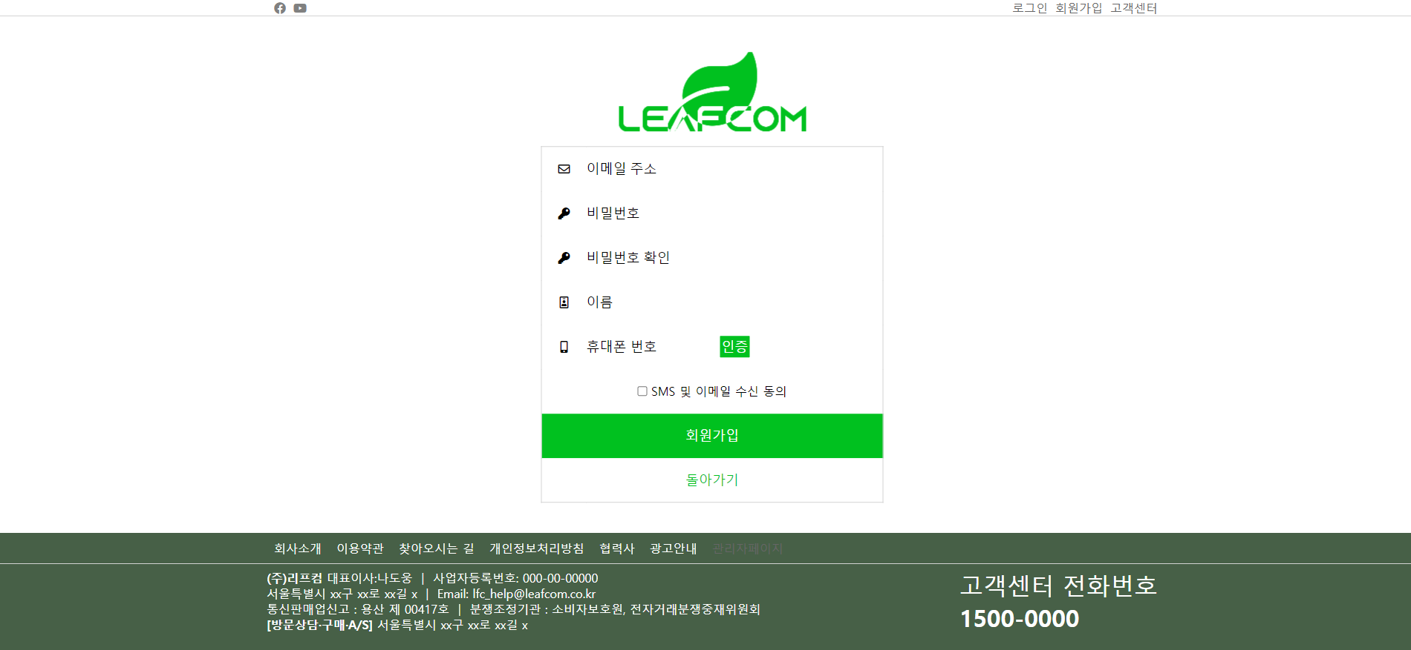

Slide 15
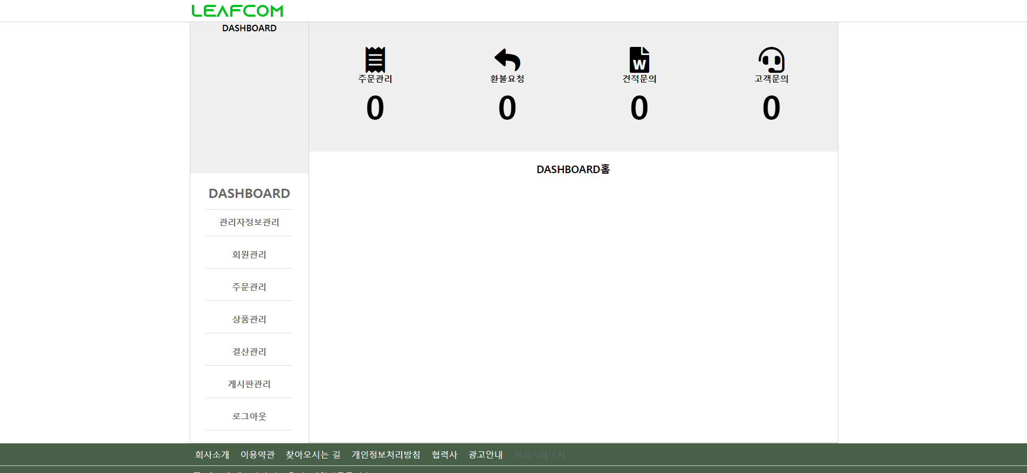

Slide 16
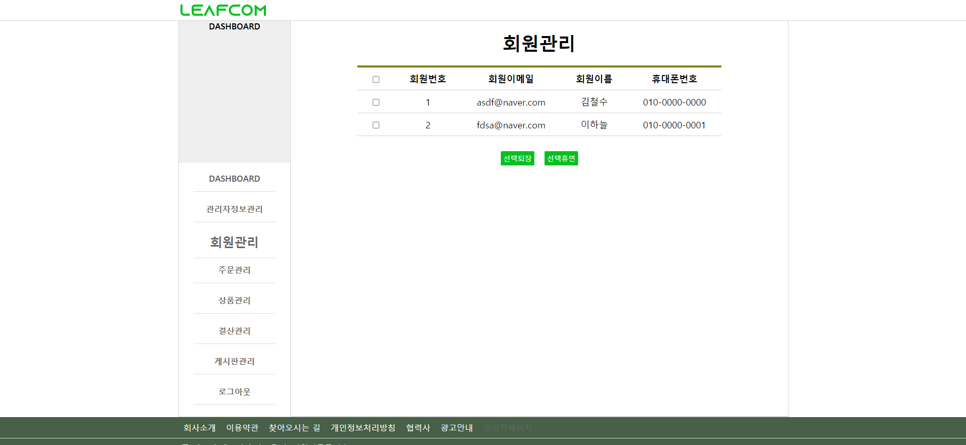

Slide 17
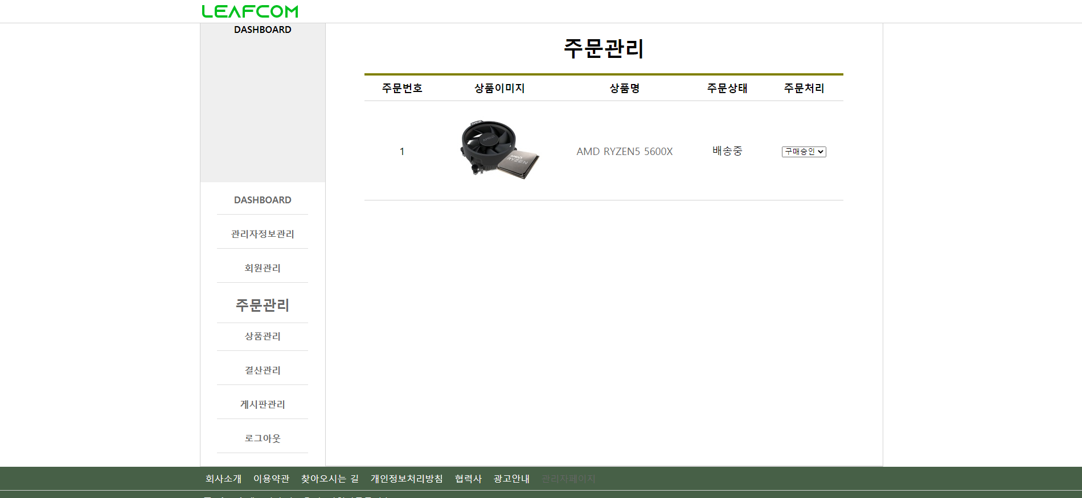

Slide 18
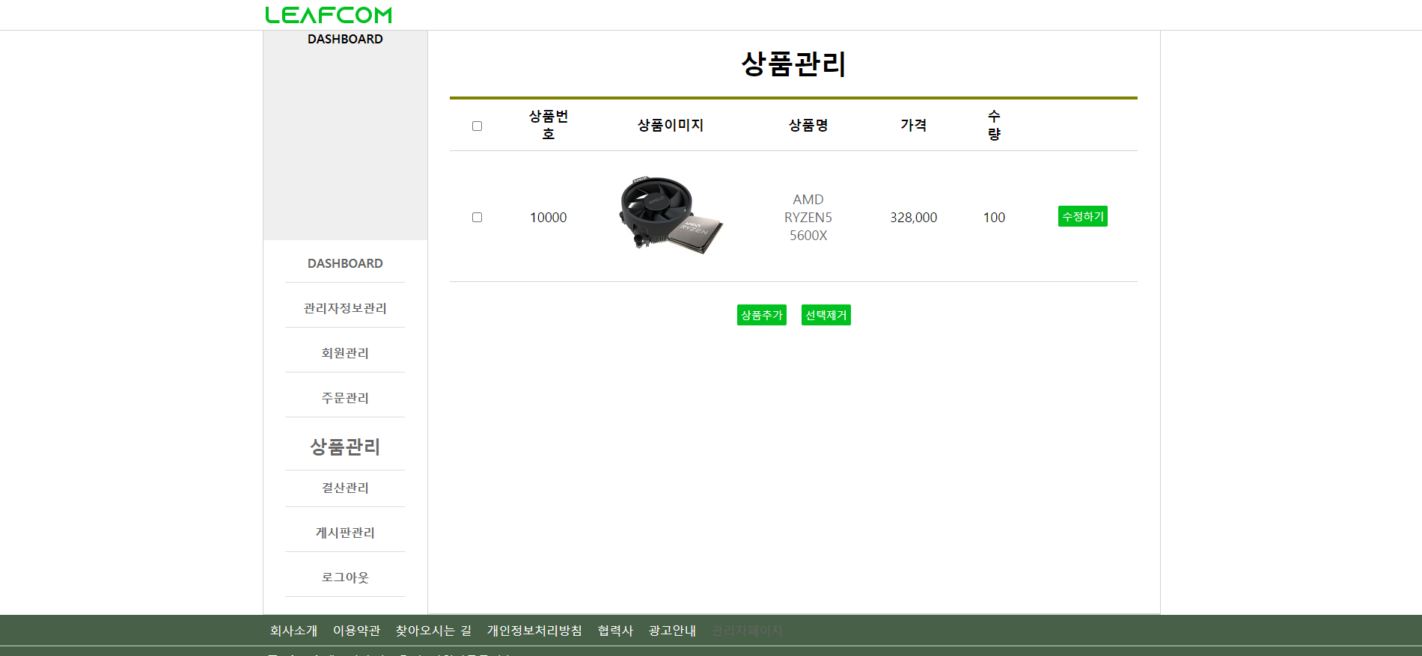

Slide 19
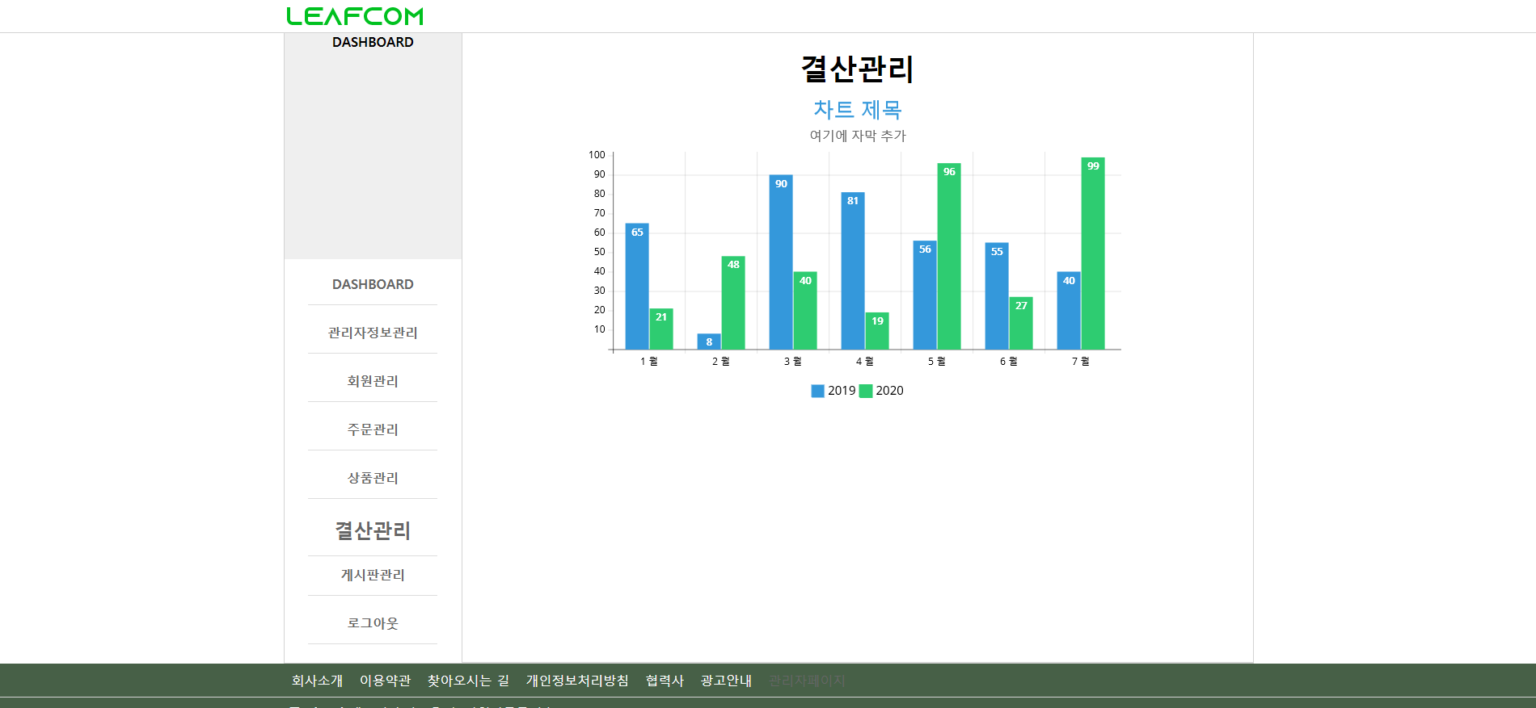

Slide 20
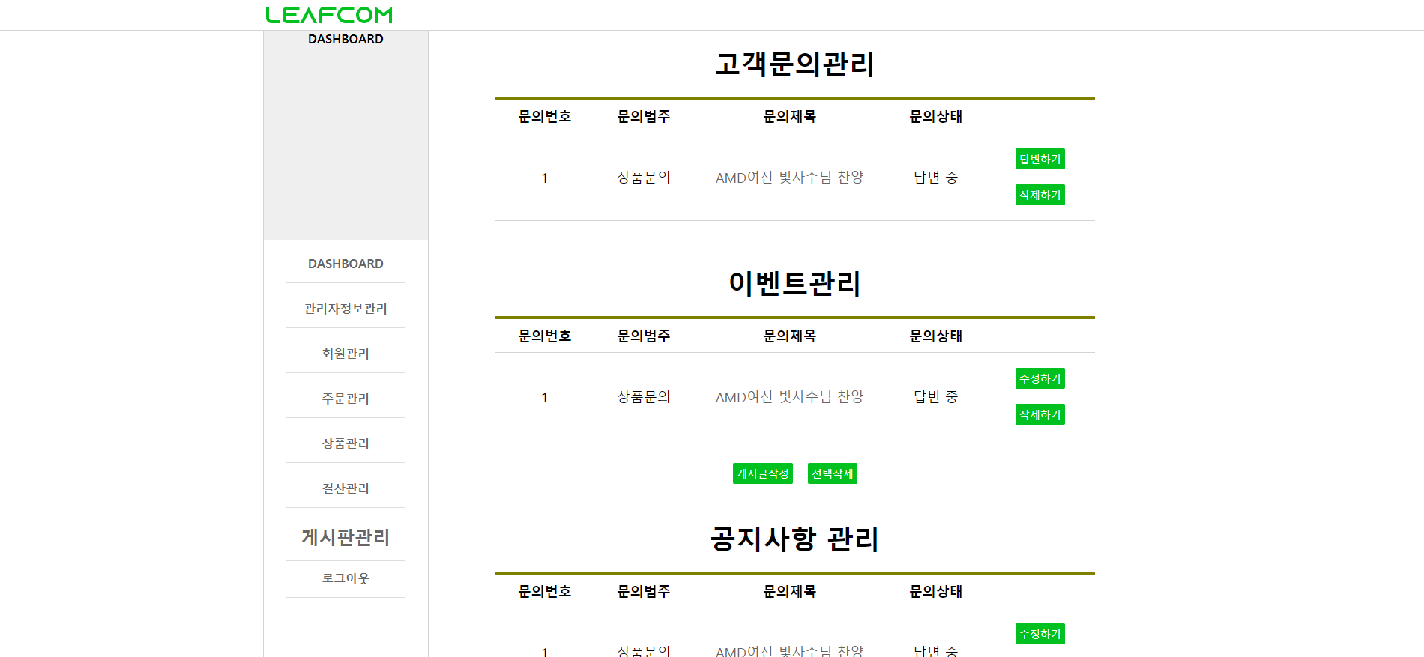

Slide 21
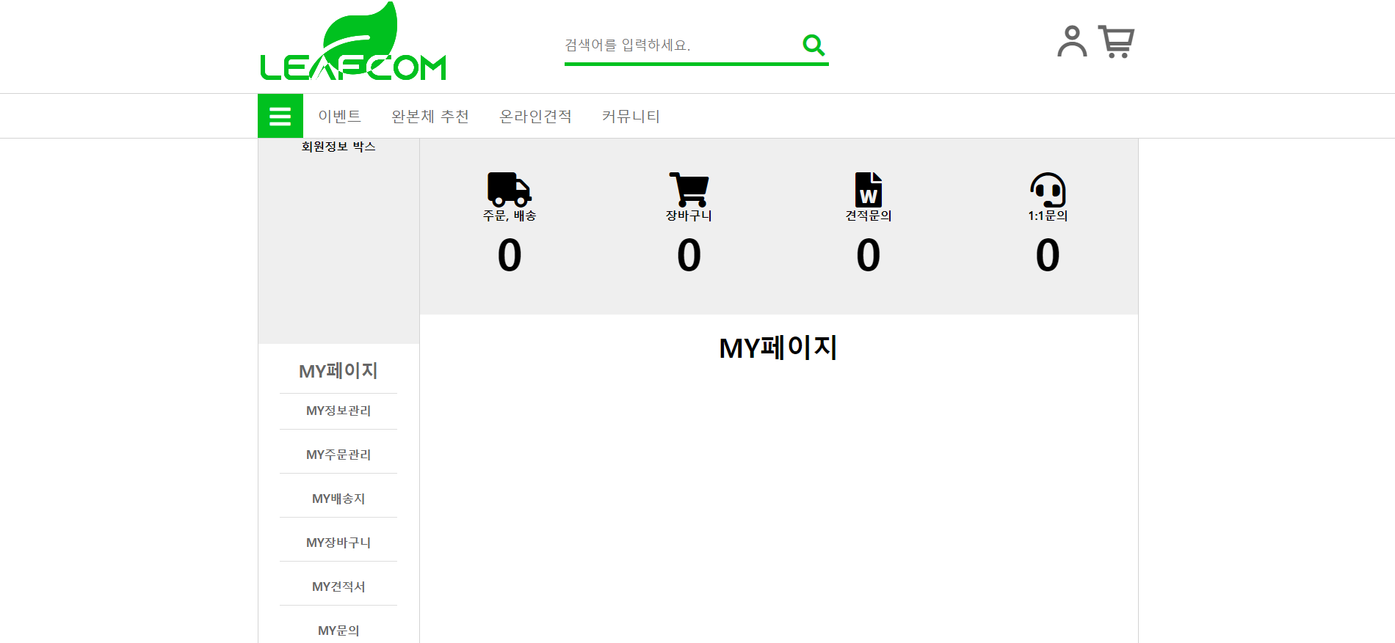

Slide 22
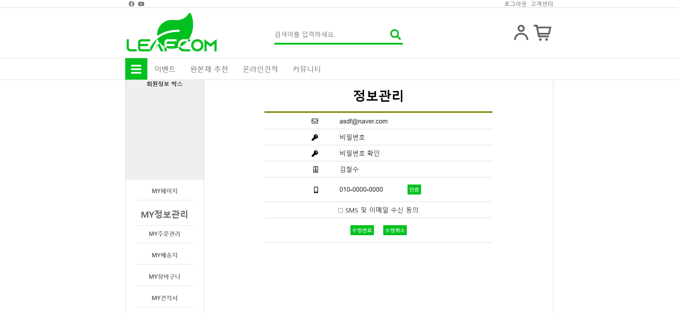

Slide 23
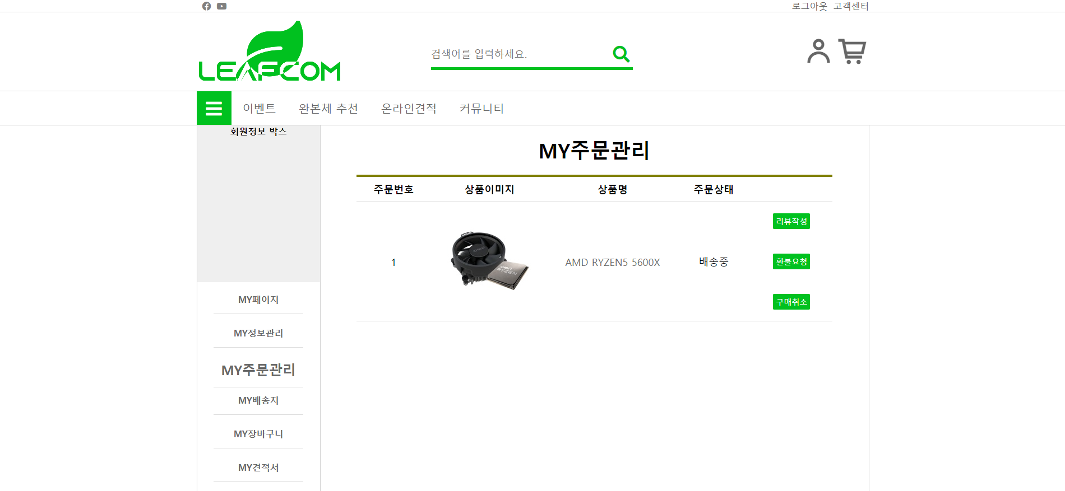

Slide 24
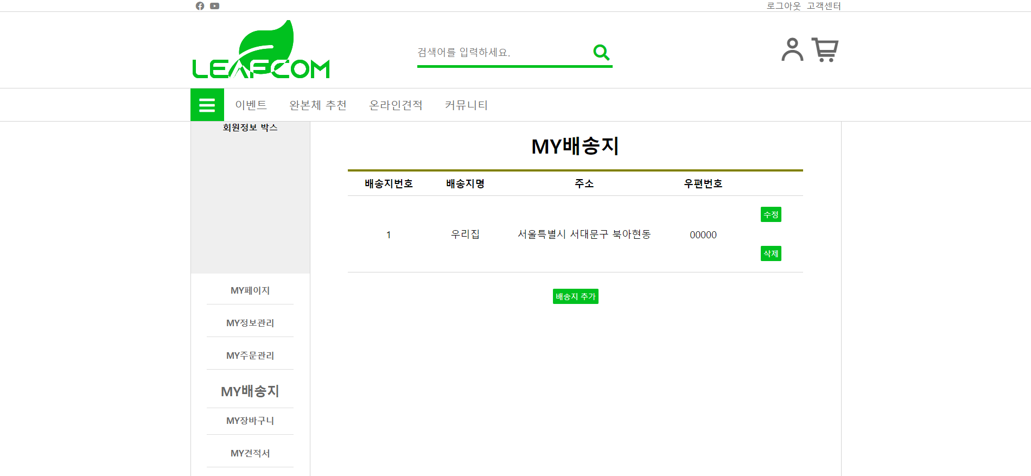

Slide 25
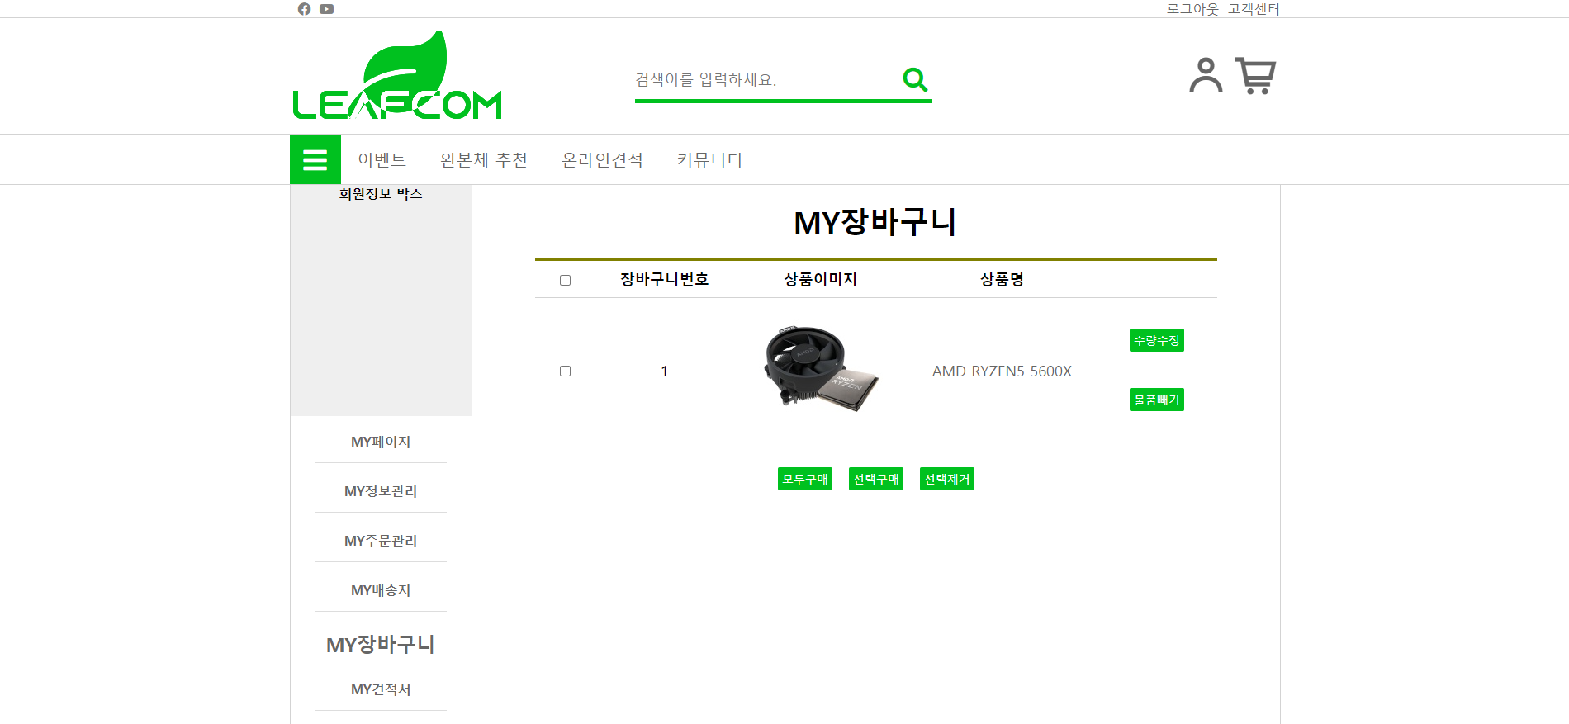

Slide 26
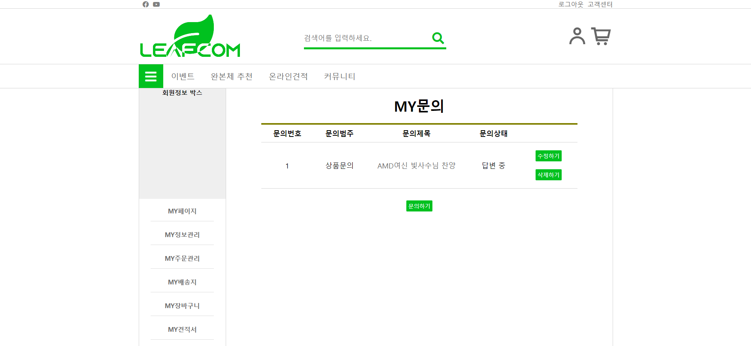

Slide 27
THANK YOU
Leafcom 조립컴퓨터 판매점

